Slide 1
языки программирования
Курс «Алгоритмизация и программирование», лекция 1

Slide 2
Развитие языков программирования
Программирование - задание поведения объекта (живого или не живого), при котором объект лишён собственной воли и совершает заранее предопределённые действия.
Исполнитель - объект программирования.
Программа - последовательность действий исполнителя, отличающаяся предсказуемостью и повторяемостью.
Программа состоит из двух частей:
описательной
исполнительной

Slide 3
История развития алгоритмических языков
Двоичный код
Музыкальная шкатулка
Жаккардовая машина (1804 г.)
Теория формальных языков
Лямбда-исчисление (Черч 1930 г.)
Машина Тьюринга (Тьюринг 1936 г.)
Первое поколение
Краткий код (начало 1940-х г.г.)

Slide 4
История языков программирования
Второе поколение
Язык ассемблера (конец 1940-х г.г.)
Третье поколение
Языки программирования высокого уровня, алгоритмические языки (конец 1950-х г.г.)
Четвёртое и пятое поколения
Развитие языков третьего поколения, создание технологии программирования (по настоящее время).

Slide 5
Обзор алгоритмических языков
Наименование алгоритмического языка | Годы создания | Особенности
FORTRAN | Середина 1950-х г.г. | Аппаратно-зависимый, наличие нескольких диалектов. Удобство описания формул.
FORTRAN-66 | 1966 г. | Стандартизация.
ALGOL | Середина 1950-х г.г. | Аппаратно-независимый, удобство описания алгоритмов.
ALGOL-W | Конец 1950-х г.г. | Косвенная адресация памяти.
Simula-67 | 1967 г. | Подход к программированию, как к моделированию реального мира. Появление понятия «класс».
Pascal | 1970 г. | Развитие ALGOL-W, учебный язык.

Slide 6
Обзор алгоритмических языков
Наименование алгоритмического языка | Годы создания | Особенности
ADA | Конец 1970-х г.г. | Разработка алгоритмического языка с заданной спецификацией.
С | 1973 г. | Высокая эффективность получаемого машинного кода.
C with classes | 1980 г. | Высокоэффективный объектно-ориентированный алгоритмический язык.
С++ | 1985 г. | Развитие концепции объектно-ориентированного программирования.

Slide 7
Виртуальная машина
Хозяйская платформа
Гостевая платформа 1
Гостевая платформа 2
…
Гостевая платформа N
Область памяти 1
Область памяти 2
Область памяти N
Программа для гостевой платформы 1
Программа для гостевой платформы 2
…
Программа для гостевой платформы N

Slide 8
Java-машина
Физическая аппаратная платформа 1
Физическая аппаратная платформа 2
Код на алгоритмическом языке
Гостевая платформа с работающей
Java-машиной
Байт-код
Алгоритмический язык Java разработан компанией Sun в 1996 году.

Slide 9
Платформа .NET
Платформа .Net Framework создана компанией Microsoft в 2002 году.
Виртуальной средой .Net Framework является Common Language Runtime (CLR).
Платформа .Net поддерживает языки программирования:
С#
Visual Basic.Net
Jscript.Net
Managed C++
F#
Инструментальной средой разработки для платформы .NET является
Microsoft Visual Studio

Slide 10


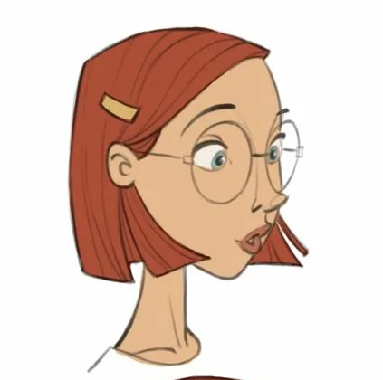
Алгоритмические языки для интернет-программирования
САЙТ
База данных
ФРОНТ-ЭНД
БЭК-ЭНД

Slide 11
Алгоритмические языки для интернет-программирования
ФРОНТ-ЭНД:
HTML (Hyper Text Markup Language, 1991 г.)
CSS (Cascading Style Sheets, 1994 г.)
ХML (eXtensible Markup Language, 1998 г.)
БЭК-ЭНД:
Java Script (1996 г.)
C# (2001 г.)
Perl (1987 г.)
PHP (Personal Home Page, 1995 г.)

Slide 12
Информационные задачи
Задачи, решаемые с использованием компьютера
Вычислительные: используются императивные языки
Информационные: используются декларативные языки

Slide 13
Информационные задачи
Стандарт SQL (Structured Query Language) реализован в следующих системах управления базами данных (СУБД):
MySQL
PostgreSQL
Microsoft SQL
…
SQL создан в начале 1970-х годов. Последняя редакция стандарта принята в 2016 году.

Slide 14
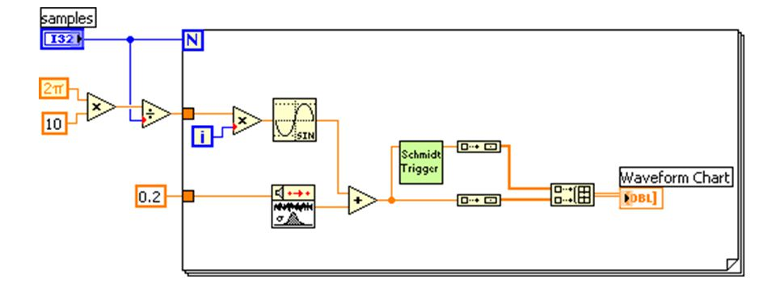
Офисные задачи; графические языки
Автоматизация офисных приложений: Visual Basic for applications (VBA):
VBA для Word
VBA для Excel
VBA для Outlook
Пример программы на языке LabVIEW

Slide 15
Жизненный цикл программного продукта
Жизненный цикл программного продукта -
Промежуток времени между возникновением идеи создания программного продукта и прекращением его применения.
Технология разработки программного продукта: ГОСТ Р ИСО/МЭК 12207-2010.
Стандарт 12207 не детализирует процессы жизненного цикла.
Модель жизненного цикла выбирается разработчиком программного обеспечения.

Slide 16
Этапы жизненного цикла программного продукта
ЭТАП 1: анализ требований и планирование
Результаты:
технико-экономическое обоснование проекта;
планирование требований по обеспечению качества;
анализ рисков, связанных с выполнением проекта.
ЭТАП 2: создание документации
Результат:
Спецификация требований к программному обеспечению
ЭТАП 3: разработка архитектуры проекта
Результат:
Спецификация дизайна

Slide 17
Этапы жизненного цикла программного продукта
ЭТАП 4: реализация
Результат:
Программный код для всех модулей, описанных в Спецификации дизайна
ЭТАП 5: тестирование
Результат:
Программный продукт, удовлетворяющий документу «Спецификация требований к программному обеспечению»
ЭТАП 6: развёртывание и сопровождение продукта
Результат:
Программный продукт используется заказчиком / продаётся на «рынке».

Slide 18
Модели жизненного цикла программного продукта
Планирование и анализ
Создание документации
Разработка архитектуры
Реализация
Тестирование
Развёртывание и сопровождение
Модель жизненного цикла водопад

Slide 19
Модели жизненного цикла программного продукта
Планирование и анализ
Создание документации
Разработка архитектуры
Реализация
Тестирование
Развёртывание и сопровождение
Итеративная модель жизненного цикла

Slide 20
Модели жизненного цикла программного продукта
Версия 1
Версия 2
Версия 3
Спиральная модель жизненного цикла

Slide 21
Решение задач программным способом
Этапы решения задачи программным способом:
постановка задачи;
математическое моделирование;
построение алгоритма;
составление программы на одном из алгоритмических языков+;
тестирование и отладка составленной программы.

Slide 22
Типы данных
АЛГОРИТМ + СТРУКТУРА ДАННЫХ = ПРОГРАММА
Никлаус Вирт
Переменная в программировании:
является буквенно-цифровым обозначением ячейки оперативной памяти;
всегда имеет известное значение.
Характеристики переменной:
тип;
агрегатное состояние;
значение.

Slide 23
Типы данных
Простые типы данных:
целые числа;
вещественные числа;
логические значения;
символы.
Арифметико-логическое устройство компьютера может оперировать с простыми данными без использования программ.
Минимально адресуемый объём оперативной памяти равен одному БАЙТУ.
Производные величины:
- килобайт (Кб или Кбайт) содержит 1024 (2¹⁰) байт;
- мегабайт (Мб или Мбайт) содержит 2²⁰ байт;
- гигабайт (Гб или Гбайт) содержит 2³⁰ байт;
- терабайт (Тб или Тбайт) содержит 2⁴⁰ байт.
Адресом более крупного, чем байт блока является адрес его первого байта.

Slide 24
Целые числа
Нулевой бит
 |  |  |  |  |  |  |  |  |  |  |  |  |  |  |  | 7 | 6 | 5 | 4 | 3 | 2 | 1 | 0
Нулевой байт (младший байт)
Старший байт
Целые числа занимают в памяти компьютера 1, 2, 4 или 8 байт.
Старший бит числа обозначает его знак:
0 – число положительное;
1 – число отрицательное.

Slide 25
Целые числа
Преобразование в двоичный, двухбайтовый код числа 57: 57 = 28 х 2 + 1 (остаток представляет бит 0) 28 = 14 х 2 + 0 (остаток представляет бит 1) 14 = 7 х 2 + 0 (остаток представляет бит 2) 7 = 3 х 2 + 1 (остаток представляет бит 3) 3 = 1 х 2 + 1 (остаток представляет бит 4) 1 = 0 х 2 + 1 (остаток представляет бит 5) 57₁₀ = 0000000000111001₂ | Преобразование в двоичный, двухбайтовый код числа -56: Модуль числа; 56 = 28 х 2 + 0 0 (остаток представляет бит 0) 28 = 14 х 2 + 0 0 (остаток представляет бит 1) 14 = 7 х 2 + 0 (остаток представляет бит 2) 7 = 3 х 2 + 1 (остаток представляет бит 3) 3 = 1 х 2 + 1 (остаток представляет бит 4) 1 = 0 х 2 + 1 (остаток представляет бит 5) 56₁₀ = 0000000000111000₂ Обратный код: 1111111111000111 Дополнительный код: 1111111111001000 -56₁₀ = 1111111111001000₂
0 | 0 | 0 | 0 | 0 | 0 | 0 | 0 | 0 | 0 | 1 | 1 | 1 | 0 | 0 | 1
1 | 1 | 1 | 1 | 1 | 1 | 1 | 1 | 1 | 1 | 0 | 0 | 1 | 0 | 0 | 0
0 | 0 | 0 | 0 | 0 | 0 | 0 | 0 | 0 | 0 | 0 | 0 | 0 | 0 | 0 | 1
+

Slide 26
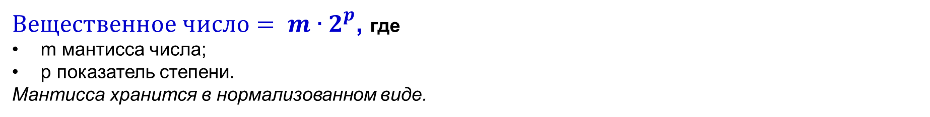
Вещественные числа
$Вещественное число= m∙2^{p}$, где
m мантисса числа;
p показатель степени.
Мантисса хранится в нормализованном виде.
Процедура преобразования десятичной дроби в двоичный код:
целая часть переводится в двоичный код;
дробная часть переводится в двоичный код:
целая часть + дробная часть нормализуется.
Целая часть после нормализации рана 1, она не хранится в памяти компьютера.
Форматы хранения вещественных чисел:
одинарной точности ( 4 байта);
двойной точности (8 байт);
двойной расширенной точности (10 байт).

Slide 27
Вещественные числа
Схема хранения вещественного числа одинарной точности
Порядок
Мантисса
Знак
31
24
23
16
15
8
7
0
Порядок хранится со сдвигом 127, диапазон от -127 до +127
Параметры | Двойная точность | Двойная расширенная точность
Мантисса | с 0 по 51 | с 0 по 63
Порядок | с 52 по 62 | с 64 по 78
Знак | 63 | 79
Сдвиг порядка | 1024 | 4096

Slide 28
Вещественные числа
Не все десятичные дроби можно представить в двоичной системе счисления без погрешности.
ПРИМЕР
Представить в системе счисления по основанию 2 десятичную дробь 0,3.
0,3 x 2 = 0,6 (значение разряда -1 равно 0)
0,6 x 2 = 1,2 (значение разряда -2 равно 1)
0,2 x 2 = 0,4 (значение разряда -3 равно 0)
0,4 x 2 = 0,8 (значение разряда -4 равно 0)
0,8 x2 = 1,6 (значение разряда -5 равно 1)
0,6 x 2 = 1,2 далее значения разрядов будут повторяться
Минимальная погрешность, с которой можно представить десятичную дробь в двоичной системе счисления равна 2^{-q};
q – количество разрядов, отводимых для представления мантиссы.

Slide 29
Вещественные числа
ПРИМЕР
Представить в виде двоичного числа одинарной точности десятичную дробь 25,625.
ШАГ 1: представить в двоичной системе счисления целую часть.
25 = 12 х 2 + 1 (значение 0-го разряда равно 1)
12 = 6 х 2 + 0 (значение 1-го разряда равно 0)
6 = 3 х 2 + 0 (значение 2-го разряда равно 0)
3 = 1 х 2 + 1 (значение 3-го разряда равно 1)
1 = 0 х 2 + 1 (значение 4-го разряда равно 1)
25₁₀ = 11001₂
Шаг 2: представить в двоичной системе счисления дробную часть.
0,625 х 2 = 1,25 (значение -1-го разряда равно 1)
0,25 х 2 = 0, 5 (значение -2-го разряда равно 0)
0,5 х 2 = 1, 0 (значение -3-го разряда равно 1)
0,625₁₀ = 0,101₂
25, 625₁₀ = 11001,101₂

Slide 30
Вещественные числа
Шаг 3: нормализация мантиссы.
11001,101 = 1,1001101 х 2⁴
Шаг 4 вычисление значения порядка.
4 + 127 = 131
131₁₀ = 10000011₂
Порядок
Мантисса
0 | 1 | 0 | 0 | 0 | 0 | 0 | 1 | 1 | 1 | 0 | 0 | 1 | 1 | 0 | 1 | 0 | 0 | 0 | 0 | 0 | 0 | 0 | 0 | 0 | 0 | 0 | 0 | 0 | 0 | 0 | 0
31
24
23
16
15
8
7

Slide 31
Логические переменные и символы
Логические переменные занимают в оперативной памяти 1 байт.
Символы занимают в оперативной памяти:
1 байт в кодировке ASCII
от 2 до 4 байт в кодировке Unicode

Slide 32
Производные типы данных
Структура
Состоит из переменных различных простых типов.
ПРИМЕР
Данные о студенте
Год, месяц, число рождения – переменные целого типа
Фамилия, Имя, Отчество – переменные символьного типа
Получает стипендию – переменная логического типа
Сумма стипендии – переменная вещественного типа.
Массив – упорядоченный набор однотипных простых переменных. Количество переменных в массиве фиксировано.
Список – упорядоченный набор однотипных простых переменных. Количество переменных в списке может изменяться.

